Slide 1
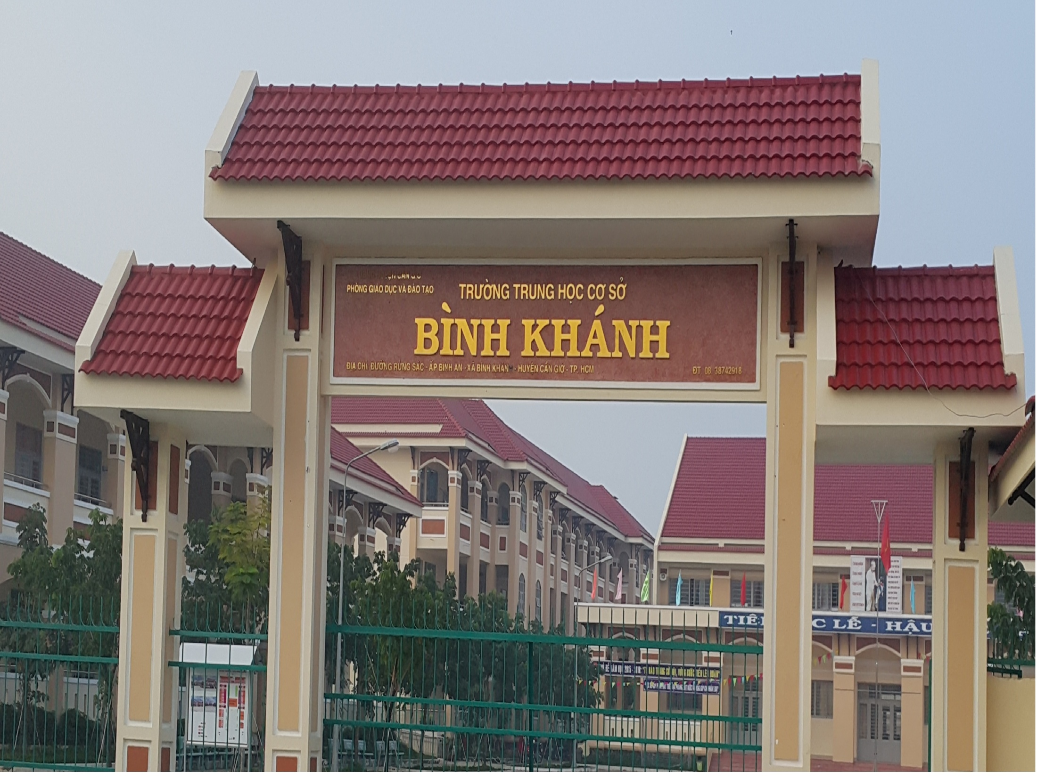
Tổ TOÁN
GV:

Slide 2


HÌNH HỌC 8
BÀI 11. HÌNH THOI

Slide 3
Bài 11 : HÌNH THOI
1. Định nghĩa:
Các em hãy cho biết: bốn cạnh của tứ giác ABCD có gì đặc biệt?
Chứng minh tứ giác ABCD cũng là một hình bình hành.
B
A
C
D
* ĐN: Hình thoi là tứ giác có bốn
cạnh bằng nhau.
Tứ giác ABCD là hình thoi.
Ta có: AB = CD (gt)
BC = AD (gt)
Tứ giác ABCD là hình bình hành
vì có các cạnh đối bằng nhau.
⬄ AB = BC = CD = DA
* Hình thoi cũng là hình bình hành.

Slide 4

Bài 11 : HÌNH THOI
1. Định nghĩa:
2 Cho hình thoi ABCD, hai đường chéo cắt nhau tại O.
Theo tính chất của hình bình hành, hai đường chéo của hình thoi có tính chất gì?
b) Hãy phát hiện thêm các tính chất khác của hai đường chéo AC và DB.
2. Tính chất:
A
O
B
D
C
Tính chất hình bình hành:
* Hình thoi có tất cả các tính chất
của hình bình hành.
Các cạnh đối song song và
bằng nhau.
- Các góc đối bằng nhau.
- Hai đường chéo cắt nhau tại
trung điểm của mỗi đường.

Slide 5
Bài 11: HÌNH THOI
1. Định nghĩa:
2. Tính chất:
A
10 20 30 40 50 60 70 80 90 100 110 120 130 140 150 160 170
10 20 30 40 50 60 70 80 90 100 110 120 130 140 150 160 170
O
B
D
C
* Hình thoi có tất cả các tính chất của hình bình hành
* Định lý:
Trong hình thoi:
a) Hai đường chéo vuông góc với nhau.
b) Hai đường chéo là các đường phân giác
của các góc của hình thoi.

Slide 6

Bài 11 : HÌNH THOI
1. Định nghĩa:
* Chứng minh: (SGK/105)
2. Tính chất:
A
O
B
D
C
GT
ABCD là hình thoi
KL
a, AC BD
b, AC là phân giác của góc A BD là phân giác của góc B CA là phân giác của góc C DB là phân giác của góc D

Slide 7
Bài 11 : HÌNH THOI
Để tứ giác là hình thoi, ta cần điều kiện gì về cạnh?
1. Định nghĩa:
2. Tính chất:
3. Dấu hiệu nhận biết:
Có 4 cạnh bằng nhau
Tứ giác
Hình thoi
Hình bình
hành

Slide 8

Bài 11 : HÌNH THOI
Hình bình hành có thêm điều kiện gì về cạnh hoặc đường chéo để trở thành hình thoi?
.
.

Slide 9
Bài 11 : HÌNH THOI
1. Định nghĩa:
2. Tính chất:
3. Dấu hiệu nhận biết:
Có 4 cạnh bằng nhau
Tứ giác
Có 2 cạnh kề bằng nhau
Hình thoi
Hình bình
hành

Slide 10
Bài 11 : HÌNH THOI

Slide 11
Bài 11 : HÌNH THOI
1. Định nghĩa:
2. Tính chất:
3. Dấu hiệu nhận biết:
Có 4 cạnh bằng nhau
Tứ giác
Có 2 cạnh kề bằng nhau
Hình thoi
Hình bình
hành
Có 2 đường chéo vuông góc nhau

Slide 12
Bài 11 : HÌNH THOI
10 20 30 40 50 60 70 80 90 100 110 120 130 140 150 160 170
10 20 30 40 50 60 70 80 90 100 110 120 130 140 150 160 170

Slide 13
Bài 11 : HÌNH THOI
1. Định nghĩa:
2. Tính chất:
3. Dấu hiệu nhận biết:
Có 4 cạnh bằng nhau
Tứ giác
Có 2 cạnh kề bằng nhau
Hình thoi
Hình bình
hành
Có 2 đường chéo vuông góc nhau
Có 1 đường chéo là đường phân giác của một góc

Slide 14
Bài 11 : HÌNH THOI
1. Định nghĩa:
Hình thoi là tứ giác có bốn cạnh bằng nhau.
2. Tính chất:
* Hình thoi có tất cả các tính chất của hình bình hành.
* Định lý:
Trong hình thoi:
a) Hai đường chéo vuông góc với nhau.
b) Hai đường chéo là các đường phân giác của các góc của hình thoi.
3. Dấu hiệu nhận biết:
* Tứ giác có 4 cạnh bằng nhau là hình thoi.
* Hình bình hành có 2 cạnh kề bằng nhau là hình thoi.
* Hình bình hành có 2 đường chéo vuông góc nhau
* Hình bình hành có 1 đường chéo là đường phân giác của một góc

Slide 15
Cách vẽ hình thoi
B
0 cm 1 2 3 4 5 6 7 8 9 10
0 cm 1 2 3 4 5 6 7 8 9 10
O
A
C
0 cm 1 2 3 4 5 6 7 8 9 10
0 cm 1 2 3 4 5 6 7 8 9 10
0 cm 1 2 3 4 5 6 7 8 9 10
D

Slide 16
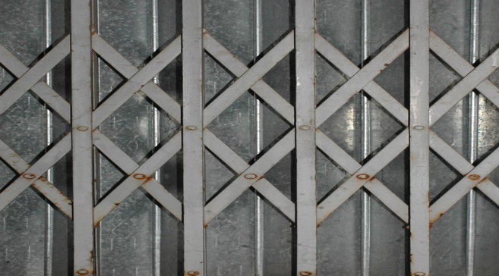
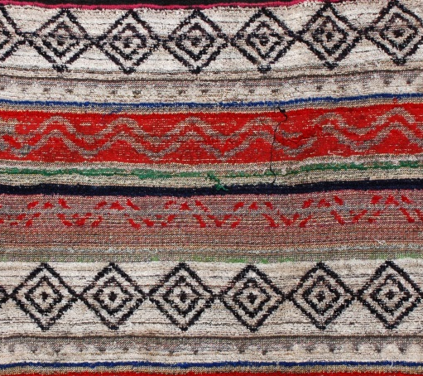
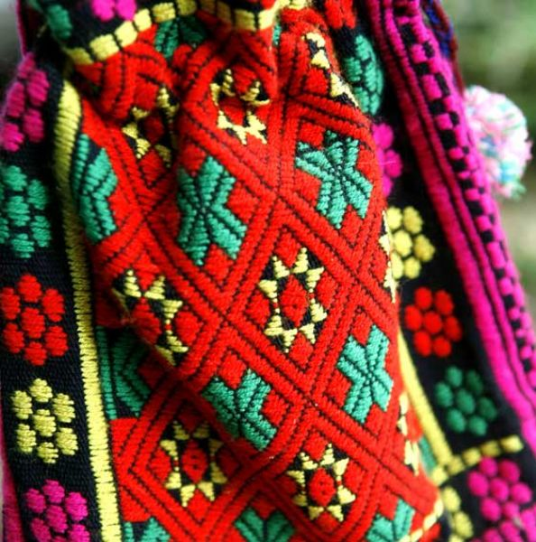
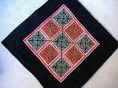
Một số hình ảnh về hình thoi
N
S
KIM NAM CHÂM
CỬA XẾP
Hoa thổ cẩm

Slide 17
Bài tập 73 (SGK /105;106) Tìm các hình thoi trên hình:
E
I
A
B
F
K
N
H
G
D
C
a)
b)
M
c)
EFGH là hình bình hành.
Mà EG là phân giác của góc E.
⇒ EFGH là hình thoi ( dh4 )
KINM là hình bình hành.
Mà IM ⊥KN.
⇒ KINM là hình thoi (dh3)
ABCD là hình thoi ( dh1 )
Q
A
P
R
C
D
d)
S
e)
B
PQRS không phải là hình thoi.
Có AC=AD=BC=BD = R
⇒ ABCD là hình thoi.( dh1 )
(A;B là tâm đường tròn)

Slide 18
Bài tập 74/SGK: Hai đường chéo của một hình thoi bằng 8cm và 10cm. Cạnh của hình thoi bằng giá trị nào trong các giá trị sau:
Giải:
Ta có: AC = 8cm
=> OA = 8:2 = 4cm
A
Tương tự: BD = 10cm
=> OB = 10:2 = 5cm
O
B
D
Áp dụng định lý Pitago trong tam giác OAB vuông tại O
C
AB² = OA² + OB²
AB² = 4² + 5²
AB² = 16 + 25=41
Vậy cạnh hình thoi bằng

Slide 19
Tứ giác
+ Các cạnh đối song song
+ Các cạnh đối bằng nhau
Hai cạnh đối song song
+ 2 cạnh đối song song và bằng nhau
+ Các góc đối bằng nhau
Hình thang
+ 2 đường chéo cắt nhau tại trung điểm của mỗi đường
2 góc kề một
đáy bằng nhau
2 đường chéo bằng nhau
Hình bình hành
Hình thang cân
1 góc vuông
2 cạnh bên song song
Hình
thang vuông
+ 2 cạnh kề bằng nhau
+ 2 đường chéo vuông góc
1góc vuông
2 cạnh bên song song
2 đường chéo
bằng nhau
+ 1 đường chéo là phân
giác của một góc
1 góc vuông
3 góc vuông
Hình thoi
4 cạnh bằng nhau
Hình chữ nhật

Slide 20
BÀI TẬP VỀ NHÀ
Học thuộc định nghĩa, tính chất, dấu hiệu nhận biết hình thoi, chứng minh các định lí.
Ôn lại tính chất, dấu hiệu nhận biết hình bình hành, hình chữ nhật.
Làm bài tập 74, 76 SGK trang 106.
Tiết sau chúng ta luyện tập.

